Slide 1
语 音
山东大学国际教育学院
来华留学生预科部

Slide 2
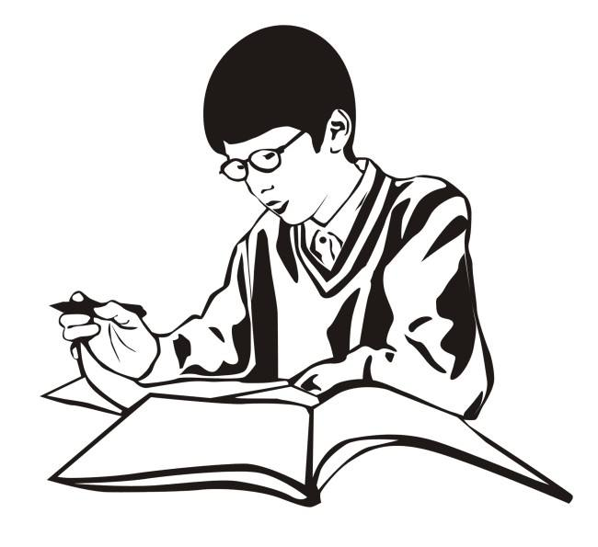
语音一

Slide 3
汉语语音
基本知识
做动画：
4
21
39
yī：一、衣、依、医、伊、壹

Slide 4
韵母（一）
a o e i u ü
ai ei ao ou

Slide 5
韵母（一）
i y yi
u w wu
ü y yu
v ü

Slide 6
声母（一）
b p m f d t n l

Slide 7
声母（一）
ba pa mu fu
bei pei mou fou
de te ni li
dao tao nai lai

Slide 8
声母（一）
bu pu bei pei
di ti dou tou

Slide 9
声母（一）
bo po mo fo

Slide 10
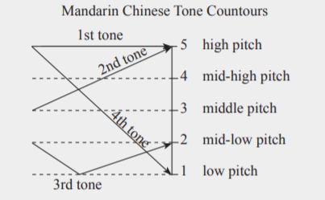
声调
ˉ ˊ ˇ ˋ
mā má mǎ mà
dā dá dǎ dà

Slide 11
声调
bā lái
a-o-e-i-u-ü
ao ei
ui iu
i nǐ

Slide 12
轻声
一声+轻声 / The first tone+neutral tone：
māma(mom) tāne(What about he/she?)
二声+轻声 / The second tone+neutral tone：
láiba(Please come!) báide(the white one)
三声+轻声 / The third tone+neutral tone：
nǐne(What about you?) hǎode(OK!)
四声+轻声 / The fourth tone+neutral tone：
bàba(Dad) mèimei(younger sister)

Slide 13
语音二

Slide 14
声母（二）
g k h

Slide 15
声母（二）
gāi kāi gé ké gǔ kǔ gòu kòu

Slide 16
声母（二）
hēi hé hǔ hòu

Slide 17
韵母（二）
an ang en eng ong

Slide 18
韵母（二）
bān bāng mán máng dǎn dǎng làn làng

Slide 19
韵母（二）
pēn pēng mén méng fěn fěng hèn hèng

Slide 20
韵母（二）
dōng lóng tǒng nòng

Slide 21
三声变调
Nǐhǎo!(Hi!)
kěyǐ(OK)
měinǚ(pretty girls)
bǎomǔ(baby-sitter)
Lǎo Lǐ(Old Li)

Slide 22
三声变调
三声+一声：tǒngyī（to unite） mǎibāo(to buy a bag) hěngāo(very tall)
三声+二声：hěnmáng(very busy) mǎilí(to buy pears) kěnéng(maybe)
三声+四声：pǎobù(to run) nǔlì(hardworking) mǐfàn(rice)

Slide 23
“一”的变调
yī dìyī yīhào
one first No.1

Slide 24
“一”的变调
yìbēi a cup of yìpī a batch of
yìfú a painting yìhé a box of
yìbǎ a handful of yìběn a book

Slide 25
“一”的变调
yígòng altogether yígè one
yítào a set of yídì all over the ground

Slide 26
“不” 的变调
búdà not big búài to not love
búkàn to not look búlèi not tired

Slide 27
语音三

Slide 28
声母（三）
j q x

Slide 29
声母（三）
jǐ(how many) qī(seven) xì(department)
hóngqí(red flag) xǐ yīfu(to wash clothes) fēijī(plane)

Slide 30
韵母（三）
ia ie iao iou
ian iang in ing

Slide 31
韵母（三）
yā yé yǎo yòu yán yàng

Slide 32
韵母（三）
yín yīng

Slide 33
韵母（三）
jiū qiú xiǔ liù

Slide 34
韵母（三）
liǎ diǎ bié piě biǎo piáo diū liú
xiàyǔ(to rain) tīngxiě(dictation)
tiàowǔ(to dance) xiūxi(to rest)

Slide 35
韵母（三）
nián niáng liàn liàng
piàoliang(beautiful) liǎngtiān(two days)

Slide 36
韵母（三）
jìn jìng qìn qìng xīn xīng
jīntiān(today) gāngqín(piano)
diànyǐng(film) gāoxìng(happy)

Slide 37
韵母（三）
üe üan ün iong

Slide 38
韵母（三）
Liùyuè(June) xǐyuè(happy) yīyuàn(hospital)
měiyuán(US dollar) báiyún(white clouds) yùnqi(luck)

Slide 39
韵母（三）
xuéxí(to study) juéde(to feel) xuányá(cliff)
quánjiā(whole family) xùnliàn(to practice) píngjūn(average)
nüèji(malaria) nüèxīn(heart-breaking) gōnglüè(strategy)

Slide 40
韵母（三）
yóuyǒng(to swim) yǒnggǎn(brave) hǎoyòng(easy to use)

Slide 41
韵母（三）
jiǒngpò(embarrassed) bù qióng(not poor) xióngmāo(panda)

Slide 42
隔音符号
xī’ān xī’ōu míng’é

Slide 43
语音四

Slide 44
声母（四）
z c s
zh ch sh r

Slide 45
声母（四）
shísì(fourteen) yí cì(one time) Hànzì(Chinese character)
yìzhí(always) chī fàn(to have meal) lǎoshī(teacher) rìzi(life)

Slide 46
声母（四）
zúqiú(soccer) zhǔnbèi(to prepare) zhèngzài(in progress)
zhuōzi(table) jīnzi(gold) jiàzhào(driving licence)

Slide 47
声母（四）
cónglái(at all times) chēcì(train number) jīchǎng(airport)
chuāncài(Sichuan food) qǐchuáng(to wake up) cǐqián(before)

Slide 48
声母（四）
sījī(driver) xiǎoshí(hour) shìqing(matter)
shísuì(10 years old) zìxíngchē(bike) xiānsheng(sir)

Slide 49
声母（四）
rè shuǐ(hot water) liǎngkuai(cool) rìběnrén(Japanese people)
shēngrì(birthday) rìlì(calendar) luòrì(sunset) rénlì(manpower)

Slide 50
韵母（四）
ua uo uai uei
uan uen uang ueng

Slide 51
韵母（四）
wǎ wǒ wài wěi
wàn wén wáng wēng

Slide 52
韵母（四）
duì tuǐ guǐ
kuí huī

Slide 53
韵母（四）
dūn tún lùn
gùn kūn hún

Slide 54
韵母（四）
guā kuò huái
duàn kuáng

Slide 55
韵母er和儿化
érzi(son) nǚér(daughter)
shí’èr(twelve) èrhào(No.2)

Slide 56
韵母er和儿化
liáotiānr(to chat) yíhuìr(a while) yìdiǎnr(a bit)
zhèr(here) nǎr(where)

